Slide 1

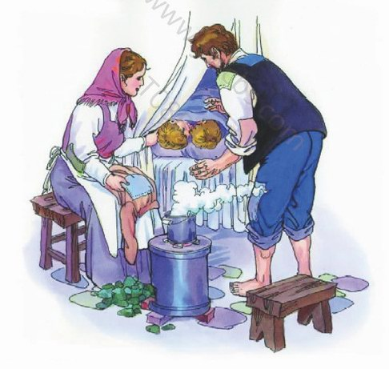
穷人

Slide 2
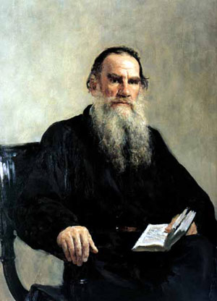
列夫·托尔斯泰
列夫·托尔斯泰(1828—1910)，伟大的俄国作家。他出身贵族家庭，早年接受典型的贵族教育。1851年参军，不久开始创作小说《童年》。1856年退役后两度出国游历、考察。1863年起，用六年时间写成巨著《战争与和平》，后来又写成《安娜·卡列尼娜》《复活》等著名作品。他的作品气势磅礴，场面广阔，人物众多，心理描写逼真、细腻，语言质朴洗炼，在世界文学史上有着巨大的影响。

Slide 3
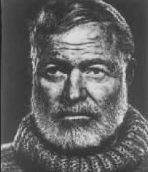
著名的美国作家海明威曾说过这样一句话，“贫穷的人往往富于仁慈。”果真是这样吗？今天，我们来一起学习一篇课文“穷人”，看看他们的精神世界也是否如他们的物质世界一样“穷”。

Slide 4

课文讲述的是渔夫和妻子桑娜，在邻居西蒙死后，主动收养她的两个孩子的故事，真实地反映了沙俄专制制度统治下的社会现实，表现了桑娜和渔夫勤劳、善良，宁可自己受苦也要帮助别人的美好品质。

Slide 5
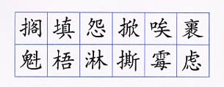
gē
搁板
tián
填饱
yuàn
抱怨
xiān
掀翻
āi
唉声叹气
guǒ
包裹
字词正音
kuí wú
魁 梧
lín
湿淋淋
sī
撕破
méi
倒霉
lǜ
忧虑

Slide 6
呼啸：
抱怨：
自作自受：
魁梧：
倒霉：
忧虑：
文中形容海风发出高而长的声音，说明寒风猛烈。
埋怨。
自己做错了事，自己承受不好的结果。受：承受。
词语理解
（身体）强壮高大。
遇事不利；遭遇不好。
忧愁担心。

Slide 7
思考：
本文是按什么顺序叙述的？
写作顺序是怎样的？

Slide 8
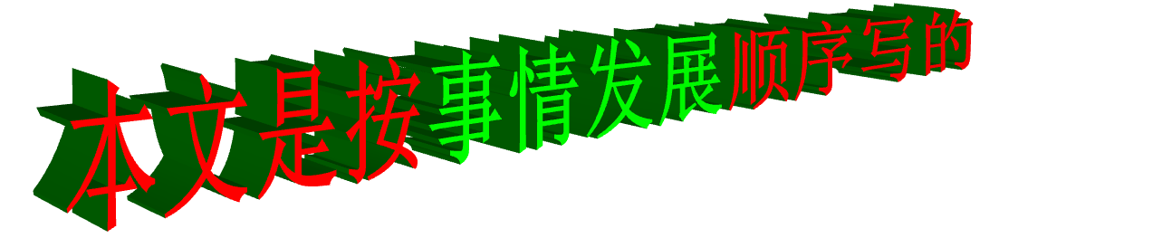
本文写作顺序：
等待丈夫→抱回孩子→催促桑娜抱回孩子

Slide 9

第一段(第1、2 节)：
讲桑娜在海上起风暴的夜晚，焦急等待着出海捕鱼的丈夫归来。
第二段(第3—11节)：
讲桑娜看望生病的邻居西蒙，发现西蒙病死，便把她的两个孩子抱回自己家里。
第三段(第12—27节)：
讲渔夫出海归来，听说西蒙死了，主动提出把西蒙的孩子抱过来抚养。

Slide 10
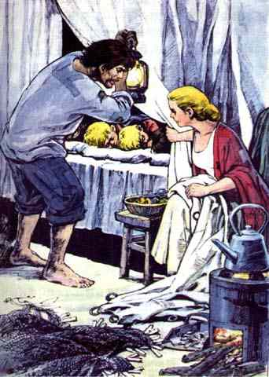
渔夫
桑娜

Slide 11

课文中的“穷人” 指的是谁 ？ 他们的“穷”体现在哪些地方？
理解课文内容

Slide 12
1.从“吃、穿”看出“穷”
桑娜沉思：丈夫不顾惜自己身体，冒着寒冷和风暴出去打鱼，她自己也从早到晚地干活，还只能勉强填饱肚子。孩子们没有鞋穿，不论冬夏都光着脚跑来跑去；吃的是黑面包，菜只有鱼。

Slide 13
2、从“屋内装饰”看出“穷”
古老的钟嘶哑地敲了十下，十一下……
这里的省略号，表示钟声还在继续响。一方面突出表现了渔夫为了一家人的生活，不顾惜身体和危险出海打鱼，深夜还回 不了家的悲惨生活。另一方面也表现了妻子桑娜担心着丈夫的安全，期待丈夫平安归来的焦虑心情。
“屋子里没有生炉子，又潮湿又阴冷。”

Slide 14
３、从“桑娜和渔夫的忙碌”看出“穷”
丈夫清早驾着小船出海，这时候还没有回来。
丈夫不顾惜身体，冒着寒冷和风暴出去打鱼，她自己也从早到晚地干活，还只能勉强填饱肚子。
糟糕，真糟糕！什么也没有打到，还把网给撕破了。倒霉，倒霉！天气可真厉害！我简直记不起几时有过这样的夜晚了，还谈得上什么打鱼！谢谢上帝，总算活着回来啦。

Slide 15
４、从“天气的恶劣”看出“穷”
屋外寒风呼啸，汹涌澎湃的海浪拍击着海岸，溅起一阵阵浪花。海上正起着风暴，外面又黑又冷……
海风呼啸声、波涛的轰鸣、狂风的怒吼
海面上什么也看不见。
提示：渔夫在这样恶劣的天气之下仍然冒险出海打鱼，这里_______描写写出了“穷”。
环境

Slide 16


有人说这篇课文中的“穷人”桑娜和渔夫其实并不“穷”，其实他们很“富有”。你支持这种观点吗？
问题探究

Slide 17
１、家中整洁、温馨
“海上正起着风暴，外面又黑又冷，这间渔家的小屋里却温暖而舒适。” 地扫得干干净净，炉子里的火还没有熄，食具在搁板上闪闪发亮。
桑娜的勤劳能干，也体现渔夫一家的
生活虽艰辛，却也很温馨。
挂着白色帐子的床上，五个孩子正在海风呼啸声中安静地睡着。

Slide 18

1.这间渔家的小屋屋内的陈设极其（ ），但经过女主人桑娜的（ ），显得 ），
桑娜真是个（ ）的女主人。
2.他们每天只能( )填饱肚子,吃的( ),菜只有( )。
3.即便是这样的生活，也是渔夫( )身体，冒着( )出海打鱼，而她自己也( ),地干活，才能获得的。
4.他们的生活真（ ）！
简单
布置
(温暖而舒适
勤劳
勉强
黑面包
鱼
不顾惜
寒冷和风暴
从早到晚
贫穷

Slide 19
一、默读课文8—11自然段，思考：把课文中最使你感动的地方画出来，写上自己的体会。
1、她的心跳得很厉害，自己也不知道为什么要这样做，但是她觉得非这样做不可。
2、桑娜脸色苍白，神情激动。她忐忑不安地想：“他会说什么呢？这是闹着玩的吗？自已的五个孩子已经够他受的了......是他来啦？......不，还没来！......为什么把他们抱过来啊？......他会揍我的！那也活该，我自作自受。......嗯，揍我一顿也好！”
3、“不，没有人！上帝，我为什么要这样做？……如今叫我怎么对他说呢？……”

Slide 20
①她的心跳得很厉害，自己也不知道为什么要这样做，但是觉得非这样做不可。
“这样做”是指 把西蒙的两个孩子抱回家里，把他们抚养成人。
“非这样做不可”是因为桑娜在当时的情形下，没有做过多的考虑，只知道自己应该也必须这样做，才能挽救那两个孩子。实际上反映了桑娜同情穷人、关心穷人的善良品质。

Slide 21
他会说什么呢？这是闹着玩的吗？自己的五个孩子已经够他受的了……是他来啦？……不，还没来！……为什么把他们抱过来啊？……他会揍我的！那也活该，我自作自受……嗯，揍我一顿也好！
1、作者大量运用省略号反映桑娜什么心理？
这里省略号表示什么？
2、自作自受指什么？宁可让丈夫揍，说明什么？
3、从桑娜的忐忑不安到最后下定决心，你对桑娜又有了怎样的认识？

Slide 22
想像一下省略内容！
1、作者大量运用省略号反映桑娜什么心理？
这里省略号表示什么？
复杂矛盾、忐忑不安的心理
沉思，思考问题

Slide 23
2、自作自受指什么？宁可让丈夫揍，说明什么？
私自把孩子抱回来，没跟丈夫商量
自己甘愿挨揍

Slide 24
3、从桑娜的忐忑不安到最后下定决心，你对桑娜又有了怎样的认识？
善良，宁可自己受苦也要帮助别人。

Slide 25
2.她忐忑不安地想：“他会说什么呢？这是闹着玩的吗？自己的五个孩子已经够他受的了……是他来啦？……不，还没来！……为什么把他们抱过来啊？……他会揍我的！那也活该，我自作自受……嗯，揍我一顿也好！”
透过桑娜的心理活动，充分感受到生活给桑娜带来的压力，感受到桑娜的内心充满矛盾、不安，但是她是热爱丈夫，同情孤儿，宁可自己吃苦也要帮助别人的美好的心灵。激起读者对桑娜今后命运的关心。

Slide 26
“不，没有人！上帝，我为什么要这样做？……如今叫我怎么对他说呢？……”
体会句中省略号的用法。
略号表示桑娜陷入了省沉思之中。

Slide 27
二、默读课文12—27自然段，边读边划，划出使自己感动的句子，边读边想，在书本的空白处写上感受。
1、两个人沉默 了一阵。
2、“我也不知道，大概是昨天。唉！她死得好惨哪！两个孩子都在她身边，睡着了。他们那么小......一个还不会说话，另一个刚会爬......”桑娜沉默了。
3、渔夫皱起眉，他的脸色变得严肃，忧虑。“嗯，是个问题！”他搔搔后脑勺说，“嗯，你看怎么办？得把他们抱来，同死人呆在一起怎么行！哦，我们，我们总能熬过去的！快去！别等他们醒来。”

Slide 28
课文中几次写到“沉默”,把句子画出来,
并体会为什么沉默.
1、两个人沉默了一阵。
2、“他们那么小……一个还不会说话，另一个刚会爬……”桑娜沉默了。
两次沉默，分别说说桑娜会想些什么？渔夫又会想些什么？
比如：
第一次：桑娜会想该不该跟渔夫说西蒙的孩子的事，他迟早会知道的，要怎么样？
渔夫可能在想没打到鱼又下雨，这下日子更难过了
第二次：桑娜等待渔夫听到这消息会做出什么反映！
渔夫可能在想如何解决这件事。

Slide 29
渔夫皱起眉，他的脸变得严肃，忧虑。“嗯，是个问题！”他掻掻后脑勺说，“嗯，你看怎么办？得把他们抱来，同死人呆在一起怎么行！哦，我们，我们总能熬过去的！快去！别等他们醒来。”
1、渔夫的脸为什么变得严肃？他忧虑些什么？
今后的日子该怎么办？再添两个人，往后日子更难了。
2、渔夫是怎么样做的？从哪句看出？并改为陈述句
得把他们抱来，同死人呆在一起怎么行!
得把他们抱来，同死人呆在一起是不行的。
3、 “熬”说明了什么？换别字好吗？用什么语气读？
“熬”是极度忍受的意思。反映了渔夫明知困难大，却宁愿自己多受苦，也要帮助这两个孤儿的善良而美好的心灵。同时，也表现了渔夫的坚强，虽身处困境，却相信一定能战胜困难，渡过难关。要读出矛盾又十分坚定的语气。

Slide 30
渔夫皱起眉，他的脸变得严肃、忧虑。“嗯，是个问题！”他搔搔后脑勺说，“嗯，你看怎么办？得把他们抱来，同死人呆在一起怎么行！哦，我们，我们总能熬过去的！快去！别等他们醒来。”
这段话细致地描写了渔夫做出决定的前后思考过程，说明他与妻子桑娜一样，有着一颗＿＿＿＿＿＿＿＿＿＿＿＿＿＿的高尚的心。
甘愿自己受苦也要帮助他人

Slide 31
但桑娜坐着一动不动。“你怎么啦？不愿意吗？你怎么啦，桑娜？”“你瞧，他们在这里啦。”桑娜拉开了帐子。
文章的悬念终于被解开，读者悬着的心也终于放下了。丈夫的理解，使桑娜沉浸在激动、兴奋和快慰中，这“一动不动”的动作恰如其分地表达了她当时的心情。

Slide 32



他们是最“富有”的人
因为：桑娜和渔夫有勤劳、善良、淳朴、富于同情心、宁可自己吃苦也要帮助别人的美好品质。

Slide 33
文中省略号用法:
1．声音的延续 2．语言中断，语言断断续续 3．表示沉默
A．古老的钟发哑地敲了十下，十一下……始终不见丈夫回来。
B．她忐忑不安地想：“他会说什么呢？这是闹着玩的吗？自己的五个孩子已经够他受的了……是他来啦？……不，还没来!……为什么把他们抱过来啊？……他会揍我的!那也活该，我自作自受。”
C．谢谢上帝，总算活着回来啦。……我不在，你在家里做些什么呢？
声音的延续
语言中断，语言断断续续
表示沉默

Slide 34
总结
“穷”
1.本文的线索——
2.写作特点：通过 、 和 描写刻画人物形象。
环境
心理
语言
3.本文前后共设置了两个悬念——
1、渔夫能否平安归来？
2、渔夫能否同意收养两个孤儿？

Slide 35
练一练，我能行

Slide 36
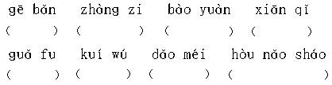
一、读拼音，写词语。
搁板
帐子
抱怨
掀起
寡妇
魁梧
倒霉
后脑勺

Slide 37
二、选词填空
抱怨 埋怨
l．你没做好只能怪自己不争气，不能（ ）别人。
2．我（ ）小明睡过了头，没能搭上清早的班车。
抱怨
埋怨

Slide 38
安静 平静
1．老师说：“班会就要开始，请大家（ ）。”
2．南湖（ ）得像一面镜子。
安静
平静

Slide 39
宁可……也……
与其……不如……
尽管……还是……
5．桑娜觉得（ ）看着西蒙的孩子活活饿死，（ ）自己多受些苦，把他们抱回来。
6．渔夫和妻子（ ）自己多受些苦，（ ）要把西蒙的孩子抱回家中抚养。
与其
不如
宁可
也

